Slide 1
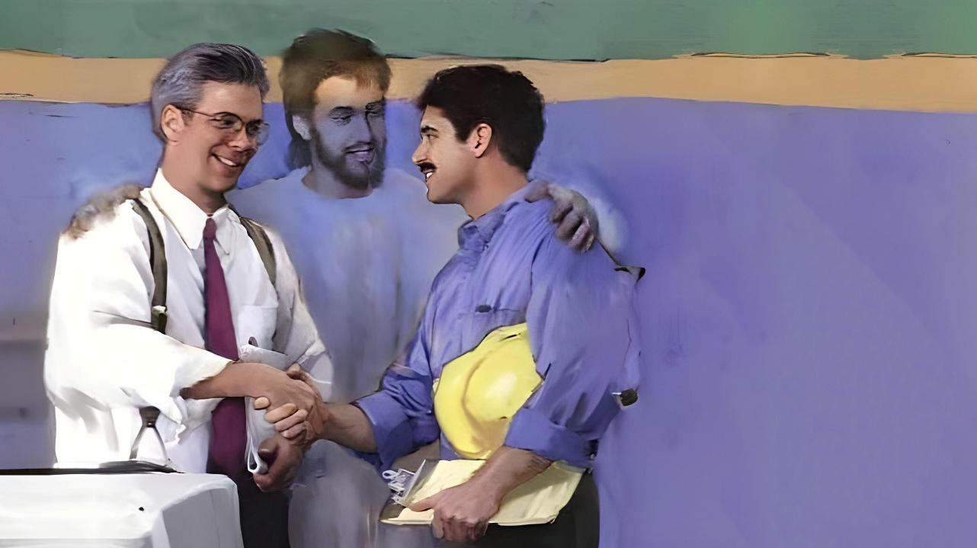
12과 2026년 3월 21일
함께 살아가는 삶

Slide 2
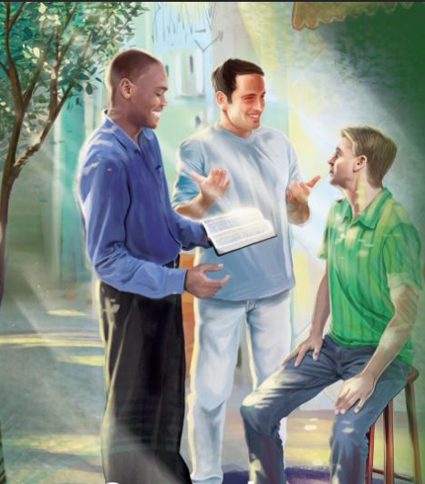
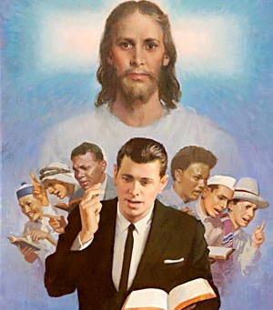
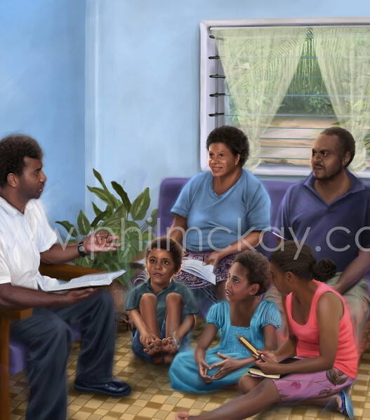
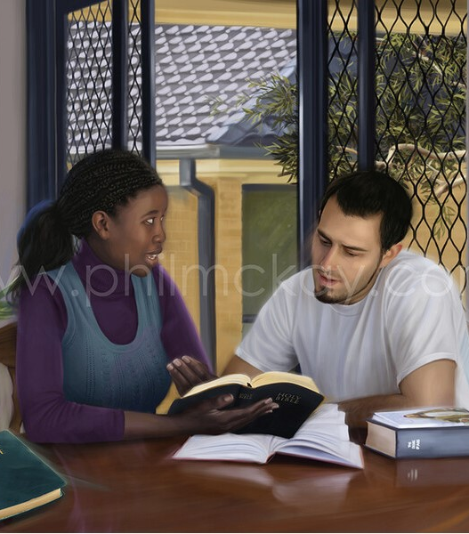
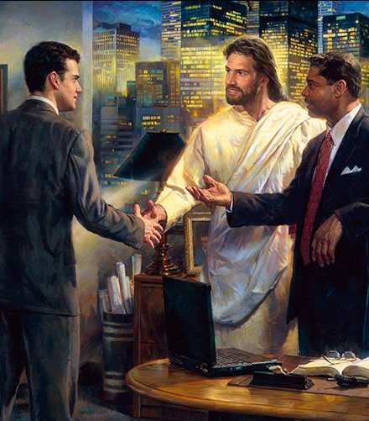

“너희 말을 항상 은혜 가운데서 소금으로 맛을 냄과 같이 하라 그리하면 각 사람에게 마땅히 대답할 것을 알리라” 골 4:6

Slide 3




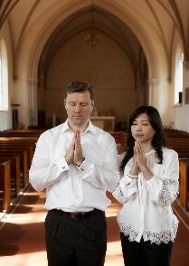

바울은 편지서에서 대인관계에서 일어나는 다양한 현실적인 주제들을 다룹니다.
서로의 관계 속에서 긴장과 다툼이 일어날 소지가 있으므로 조화로운 관계를 유지하려면 서로의 가치관과 목표, 목적에 대한 전반적인 합의가 반드시 필요합니다.
바울은 부부 사이, 부모와 자녀 사이, 주인과 종 사이, 교회 형제자매 사이, 그리고 믿는 사람과 그렇지 않은 사람 사이의 관계를 개선하는 데 필요한 원칙들을 알려 줍니다.
부부 관계 (골 3:18-19)
부모와 자녀의 관계 (골 3:20-21)
직장 상사와 부하직원의 관계 (골 3:22-25; 4:1)
교회안에서의 관계 (골 4:2-4)
믿지 않는 사람과의 관계 (골 4:5-6)

Slide 4




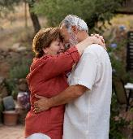


부부의 관계
“아내들은 남편에게 복종하십시오. 이것은 주님을 믿는 사람으로서 마땅히 해야 할 일입니다. 남편들은 아내를 사랑하고 괴롭히지 마십시오.” (골 3:18-19)
같은 시기에 기록된 골로새서와 에베소서는 부부가 서로 어떻게 대해야 하는지에 관한 권면을 담고 있습니다 (골 3:18-19; 엡 5:21-33).
아내들은 남편에게 복종해야 함
(골 3:18; 엡 5:22-24)
이 말은 상대를 위하여 서로 복종하는 관계를 말하며 (엡 5:21), “주님께서 보시기에 합당한 범위 안에 해당 됨”
남편들은 자신의 아내를 사랑해야 함 (골 3:19; 엡 5:28)
그리스도께서 우리를 사랑하신 것과 같이 서로 사랑함. (엡 5:25)
부부는 자신들의 행복에 대한 책임이 있음 (엡 5:29)
서로에게 아픈 상처를 입히거나, 혹독하게 대하거나, 폭력을 쓰거나, 독재자처럼 가혹하게 대하지 말아야 함
부부는 같은 편에 서서 서로 돕고 상의하며 만장일치로 결정을 내려야 하며, 남편이 가족의 이상적인 지도자가 되어야 합니다. 또 서로가 상대방의 행복을 항상 생각해야 합니다.

Slide 5

“사랑을 갈구하기 전에 사랑을 베풀어 줍시다. 자신 내면에 가장 고귀한 자질들을 갈고 닦으며, 서로의 좋은 점들은 재빨리 인정해 줍시다. 자신이 인정받고 있다는 것을 자각하는 것은 실로 놀라운 자극이 되고 만족을 줍니다. 공감과 존중을 받은 사람은 더 뛰어나게 되기 위해 아낌없이 노력하며, 사랑을 받은 사람도 더욱 고귀한 목표를 향해 나아갈 동기를 얻고 더 깊고 큰 사랑을 경험하게 됩니다…
아내는 남편을 존경해야 합니다. 남편은 아내를 사랑하고 소중히 여겨야 합니다. 결혼 서약이 두 사람을 하나로 묶어 주듯이, 신앙도 그들을 그리스도 안에서 하나가 되게 해야 합니다. 결혼이라는 관계에 들어선 두 사람이 함께 예수님을 배우려 애쓰며, 그분의 영으로 더욱 충만해지는 모습을 지켜보는 것보다 하나님께 더 기쁨이 되는 일이 어디 있겠습니까?
엘렌 화잇 (그리스도인 가정. 107, 114)

Slide 6




부모와 자녀의 관계
“자녀들은 모든 일에 부모에게 순종하십시오. 이것이 주님을 기쁘시게 하는 일입니다.
부모들은 자녀들의 감정을 건드려 화나게 하지 마십시오. 그렇게 하면 그들이 낙심하게 될 것입니다.(골 3:20-21)
오늘날의 사회에서 ‘부모’는 정식 부부로 이루어진 가정뿐 아니라 한부모 가정에도 적용되어야 합니다. 건강한 가족 관계를 이루는 것은 부모뿐 아니라 자녀들 자신들의 책임이기도 합니다.
아들과 딸의 책임 (골 3:20; 엡 6:1-3)
자녀들의 순종은 선택사항이 아닙니다
십계명 중 제 오계명에 근거한 것입니다
부모님께 순종하는 자녀는 특별한 보상도 받습니다
부모의 책임 (골 3:21; 엡 6:4)
자녀들을 좌절 시키거나, 화를 돋우거나, 짜증나게 만들지 않고 가르쳐야 합니다
조바심을 내거나 변덕스럽게 행동하여 그들을 화나게 하지 마십시오.
그들에게 하나님의 길을 가르치십시오 (신 6:6-7; 잠 22:6)
아침과 저녁에 드리는 가정 예배는 자녀들이 하나님을 배우고 영생을 위한 선택과 결단을 내리는 데 있어 매우 중요합니다. 또한, 우리의 본보기가 자녀들에게 가장 훌륭한 교육자라는 사실을 잊지 맙시다.

Slide 7

“부모 여러분, 여러분이 자녀들을 사랑하며 그들을 행복하게 하기 위해 최선을 다하고 있다는 것을 보여주십시오. 그러면, 어린 자녀들도 부모님이 하지 말라고 한 것들에 대해 훨씬 더 큰 무게와 권위를 느끼게 될 것입니다. 내 자녀들의 “천사들이 하늘에 계신 내 아버지의 얼굴을 항상 뵙고 있다”는 사실을 기억하며, 온유와 자비로 그들을 가르치십시오. 그들의 천사들이 하나님께서 내 자녀들을 위해 주신 사명을 완수하기를 바란다면, 여러분도 자신의 몫을 다함으로 천사들과 협력하십시오.”
엘렌 화잇 (그리스도인 가정. 193)

Slide 8



직장 상사와 부하직원의 관계
“종들은 모든 일에 자기 주인에게 순종하십시오. 단순히 사람을 기쁘게 하는 사람들처럼 눈가림만 하지 말고 주님을 두려워하며 성실한 마음으로 주인을 섬기십시오.” (골 3:22)
바울 시대의 종과 주인의 관계는 지금도 세계 어딘가에 존재하는 노예 제도와는 많이 다릅니다. 따라서 우리는 바울의 조언을 상사와 부하 직원 간의 관계로 이해해야 합니다.
부하 직원의 의무
(골 3:22-25; 엡 6:5-8)
아무도 보지 않더라도 항상 최선을 다함
하나님께 하듯, 맡은 직무를 뛰어나게 해내려고 노력하십시오
정당한 질책은 받아들이십시오
맡은 임무를 잘 해내면 좋은 결과를 얻습니다
나쁜 상사에게도 직장의 상하 관계를 지켜야 합니다 (벧전 2:18).
상사의 의무 (골 4:1; 엡 6:9)
정의와 의로움으로 직원들을 대해야 함
위협하거나 변덕스러운 요구를 하지 마십시오.
모든 상사위에는 명령을 따라야 할 더 높은 상사가 있습니다
상사와 부하직원 모두는 그리스도를 섬기는 종입니다.

Slide 9

“사도(바울)의 임무는 당시 사회의 확립된 질서를 제멋대로 혹은 급작스럽게 무너뜨리는 것이 아니었습니다. 그런 시도는 오히려 복음이 전파되는 것을 막았을 것입니다. 그러나 바울은 노예 제도의 뿌리를 뒤흔드는 원칙들을 가르쳤으며, 이러한 원칙들이 지켜진다면 노예 제도의 체계는 반드시 무너지게 될 것이었습니다…
기독교는 주인과 노예, 왕과 신하, 그리고 복음 사역자와 그리스도의 피로 죄 용서받은 비천한 죄인들을 하나로 묶는 강력한 유대를 형성합니다. 그들은 같은 피로 정결하게 되었고, 한 성령으로 생명을 얻었으며, 그리스도 예수 안에서 하나가 되었습니다.
엘렌 화잇 (사도행적. 460)

Slide 10


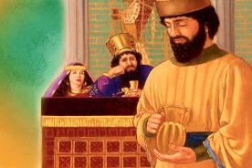
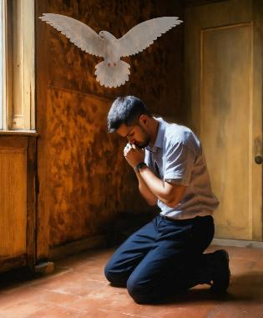
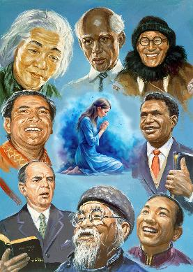
교회안에서의 관계
“항상 기도에 힘쓰십시오. 기도할 때 정신을 바짝 차리고 하나님께 감사하십시오.” (골 4:2)
“의인의 기도는 능력 있고 효과적”이기 때문에 “서로를 위해 기도하라”고 말씀하셨습니다 (약 5:16).
바울은 아침과 저녁 기도뿐만 아니라, 항상 기도하라고 했습니다(골 4:2; 엡 6:18; 살전 5:17). 느헤미야가 페르시아 황제 앞에서 소리나지 않게 기도했던 것처럼(느 2:4), 우리도 장소나 상황에 상관없이 기도할 수 있습니다.
더욱이 성령님은 (연약한) 우리의 기도를 강력한 기도로 바꾸어 주신다고 약속하셨습니다(롬 8:26).
특별히 바울은 복음을 전하는 사람들을 위해 기도해 달라고 합니다(골 4:3-4; 엡 6:19). 전도자들의 경험이 많든 적든 그것은 중요하지 않습니다. 아무도 이 사역을 홀로 성취할 수 없습니다. 바울도 복음 전파를 위해 기도했을 뿐만 아니라, 형제들에게 자신의 말이 합당한 복음이 되도록 기도해 달라고 부탁했습니다.

Slide 11

“진리가 전파되는 모든 장소와 사역 현장에서 다양한 마음과 은사, 다른 계획과 일하는 방식들이 하나로 연합될 필요가 있습니다. 모두가 서로 의논하고 함께 기도하는 것을 원칙으로 지켜야 합니다. 그리스도께서는 “너희 중 두 사람이 땅에서 합심하여 무엇이든지 구하면 하늘에 계신 내 아버지께서 그들을 위하여 이루게 하시리라.”고 말씀하셨습니다 (마 18:19)”
엘렌 화잇 (가려뽑은 기별 3권, 24)

Slide 12

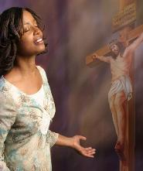
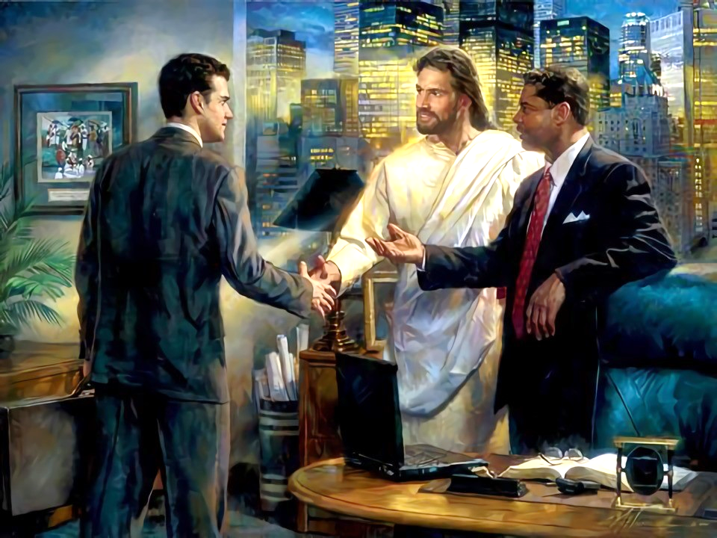
믿지 않는 사람과의 관계
“믿지 않는 사람들을 대할 때는 지혜롭게 행동하고 기회를 최대한 이용하십시오.” (골 4:5)
우리는 엄청난 축복을 받았습니다. 예수님께서 우리를 위해 행하신 일들을 알고, 받아들였으며, 구원을 확신하게 되었습니다.
누군가가 우리에게 이 축복을 알려 주었기 때문입니다. 우리도 이 축복을 다른 사람들에게 알려 주어야 합니다. 바울은 아직 예수님을 알지 못하는 사람들을 어떻게 대하라고 했습니까(골 4:5-6)?
지혜롭게
아직 예수님을 알지 못하는 사람들을 대할 때 우리는 하늘로부터 오는 지혜가 필요합니다 (약 3:17).
친절한 말로
언제나 정중한 단어들을 써서 그들이 우리가 하는 말을 들을 수 있도록 노력해야 합니다.
“소금으로 간을 한” 말로
그들이 처한 현실에 걸맞는 적절한 대화를 선택해야 합니다
그들의 질문에 적절한 대답을 함
사람마다 다르기에, 성령님께서 매 순간 우리가 어떻게 대답해야 할지 알려 주실 것입니다.

Slide 13

“진리와 정의로 조화되는 참된 예의는 삶을 유용하게 만들 뿐 아니라 아름답고 향기롭게 가꿉니다. 다정한 말씨, 온화한 눈빛, 밝고 명랑한 표정은 그리스도인의 매력을 한껏 향상시켜서 상대방이 거부할 수 없을 만큼 강력한 영향력을 행사하게 합니다. 이런 사람들은 자신을 잊고 타인에게 끊임없이 베푸는 빛과 평화, 행복 속에서 진정한 기쁨을 누립니다. 자신을 잊고, 언제나 다른 사람들을 격려하며, 다정다감한 친절과 사심 없는 사랑의 행실로 그들의 짐을 덜어줄 기회를 살펴봅시다.”
엘렌 화잇 (“In heavenly places” 하늘에, 6월 22일)

